Slide 1
OTPORNOST MATERIJALA
Strain I. Posavljak
OM16-P13

Slide 2
Teoremi o uzajamnosti
Dva su teorema o uzajamnosti koji se primenjuju pri rešavanju velikog broja problema Otpornosti materijala i Teorije elastičnosti, ito:
Teorem o uzajamnosti radova i
Teorem o uzajamnosti pomeranja.

Slide 3
Teorem o uzajamnosti radova
Naslovni teorem je opšti teorem otpornosti materijala i primenjuje se na sve sisteme opterećenja za koje se može primeniti princip nezavisnosti opterećenja (princip superpozicije).
Za primer uzmimo gredu opterećenu sa dve koncentrisane sile.

Slide 4
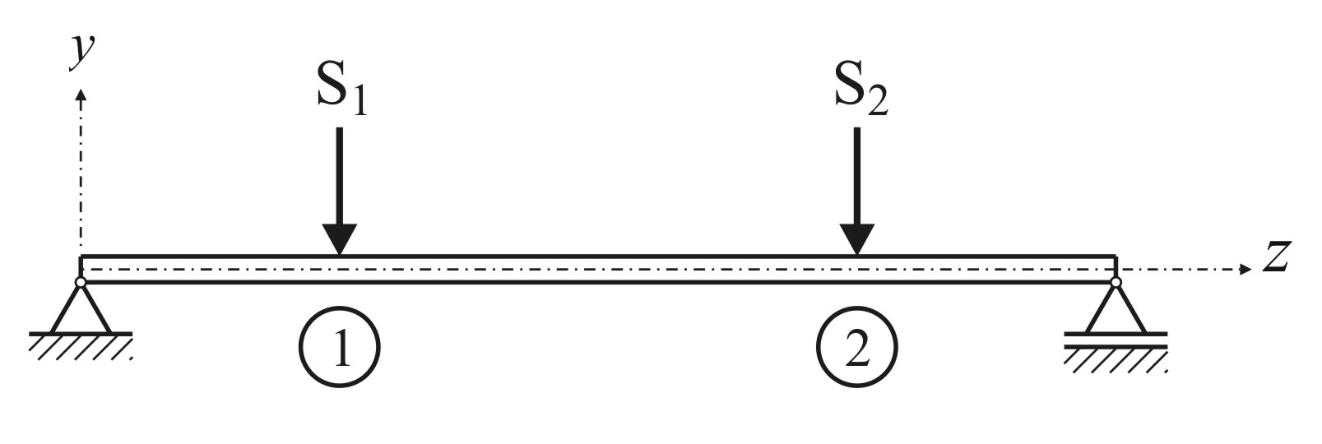
Uz teorem o uzajamnosti radova
Uopštenja radi, tačke u kojima deluju dve sile pratićemo pod oznakama i i j.
U tom slučaju ćemo koncentrisane sile pratiti pod oznakama S_{i} i S_{j}.

Slide 5
Prema principu nezavisnosti opterećenja posmatraćemo prvo delovanje sile S_{i} u tački i , koja postepenim rastom od nule (0) do pune vrednosti, pomeri tačku i za δ_{i}(S_{i}).
Usled delovanja sile S_{i} pomeriće se i tačka j za δ_{j}(S_{i}).

Slide 6
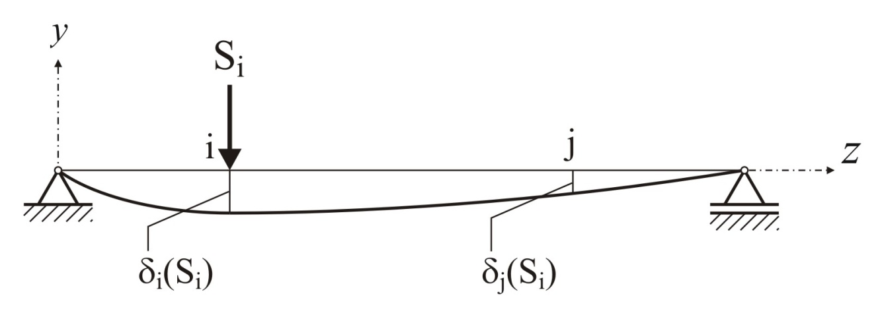
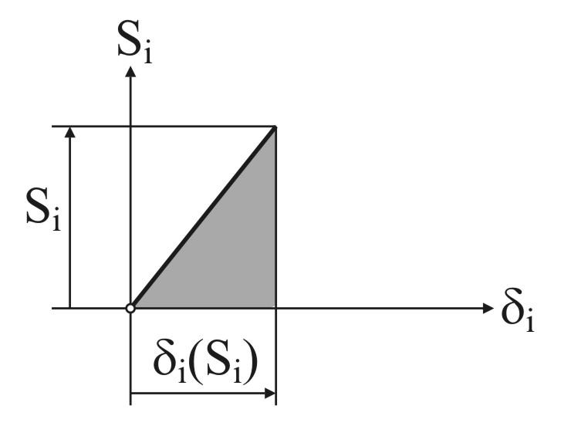
Slučaj grede na koju deluje samo sila S_{i}
Na pomeranju δ_{i}(S_{i}), sila S_{i} će pri porastu od nule do svoje pune vrednosti izvršiti rad
koji je jednak površini trougla

Slide 7
Sada zamislimo da smo gredi dodali silu S_{j} koja će takođe rasti od nule (0) do svoje pune vrednosti.
Sila S_{j} će tačku j pomeriti za δ_{j}(S_{j}), a tačku i za δ_{i}(S_{j}).
Sila S_{i} će u svom punom iznosu, posle dodavanja sile S_{j} , nastaviti da vrši rad na pomeranju δ_{i}(S_{j}).

Slide 8
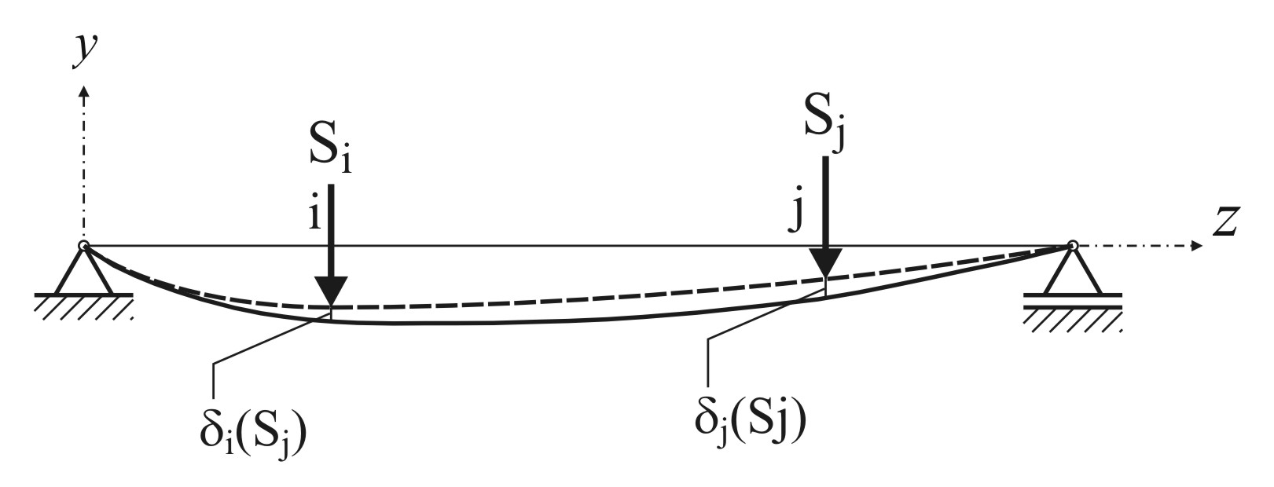
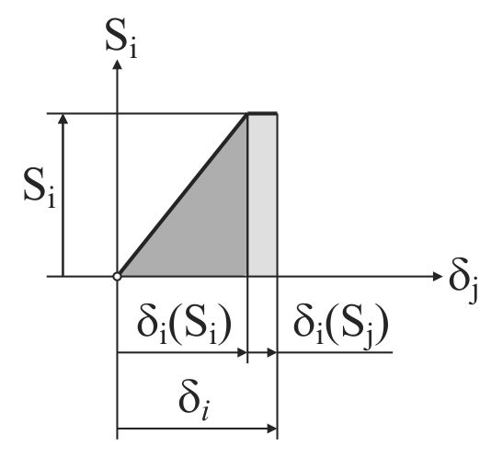
Greda sa punom vrednošću sile S_{i} i dodatom silom S_{j} koja je porasla do svoje pune vrednosti
Na pomeranju δ_{i}(S_{j}), sila S_{i} će sa svojom punom vrednošću izvršiti rad
koji je jednak površini pravougaonika.

Slide 9
Na pomeranju δ_{j}(S_{j}), sila S_{j} će pri porastu od nule do svoje pune vrednosti izvršiti rad
koji je jednak površini trougla.

Slide 10
Sile S_{i} i S_{j}, zajedno će izvršiti rad

Slide 11
Prema principu nezavisnosti opterećenja možemo redosled sila promeniti i prvo posmatrati delovanje sile S_{j} u tački j, koja će postepenim rastom nule (0) do pune vrednosti, pomeriti tačku j za δ_{j}(S_{j}).
Usled delovanja sile S_{j} pomeriće se i tačka i za δ_{i}(S_{j}).

Slide 12
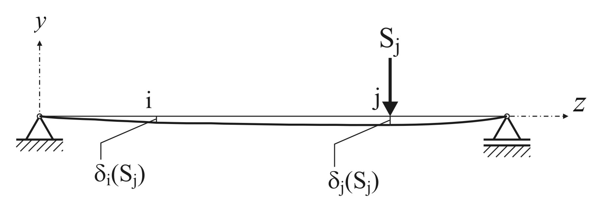
Slučaj grede na koju deluje samo sila S_{j}
Na pomeranju δ_{j}(S_{j}), sila S_{j} će pri porastu od nule do svoje pune vrednosti izvršiti rad
koji je, slično kao i u prethodnom slučaju, jednak površini trougla.

Slide 13
Sada zamislimo da smo gredi dodali silu S_{i} koja će takođe rasti od nule (0) do svoje pune vrednosti.
Sila S_{i} će tačku i pomeriti za δ_{i}(S_{i}), a tačku j za δ_{j}(S_{i}).
Sila S_{j} će u svom punom iznosu, posle dodavanja sile S_{i} , nastaviti da vrši rad na pomeranju δ_{j} (S_{i}).

Slide 14
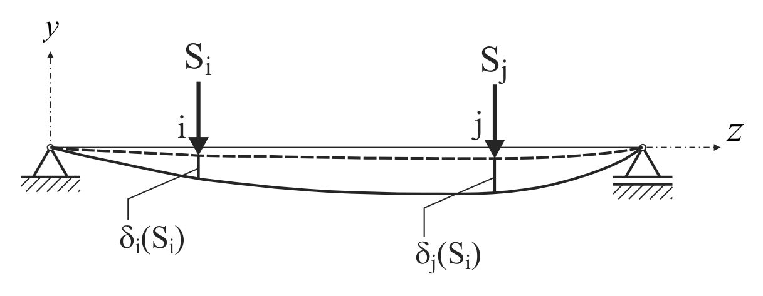
Greda sa punom vrednošću sile S_{j} i dodatom silom S_{i} koja je porasla do svoje pune vrednosti
Na pomeranju δ_{j}(S_{i}), sila S_{j} će sa svojom punom vrednošću izvršiti rad
koji je jednak površini pravougaonika.

Slide 15
Sile S_{j} i S_{i}, zajedno će izvršiti rad

Slide 16
Sile S_{j} i S_{i}, zajedno će izvršiti rad
Sile S_{i} i S_{j}, zajedno će izvršiti rad
Zbog nezavisnosti od redosleda sledi:

Slide 17
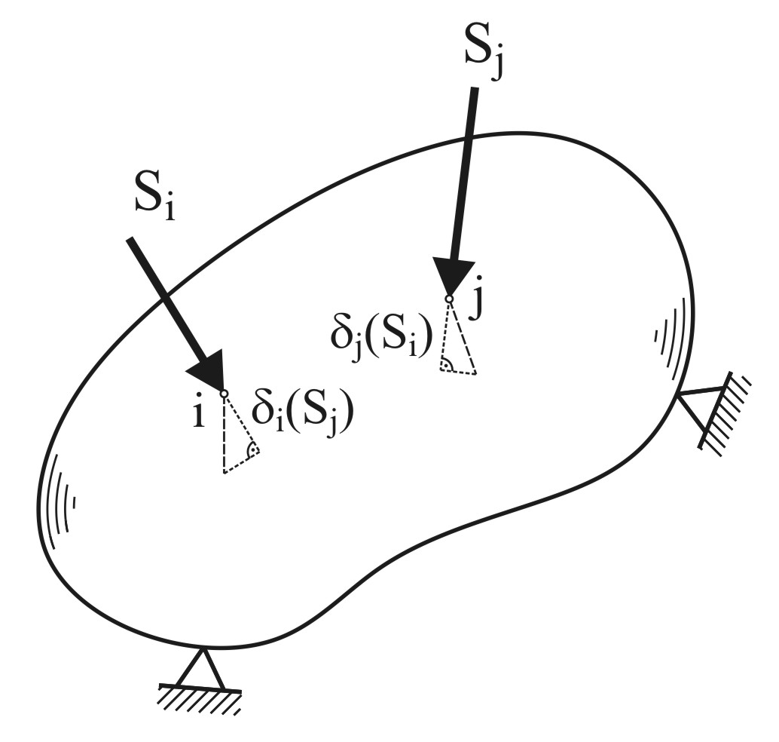
Ovo predstavlja Beti-Rejlijev teorem o uzajamnosti radova.
Ovo je proširenje Beti-Rejlijev teorema o uzajamnosti radova za sistem sila.

Slide 18
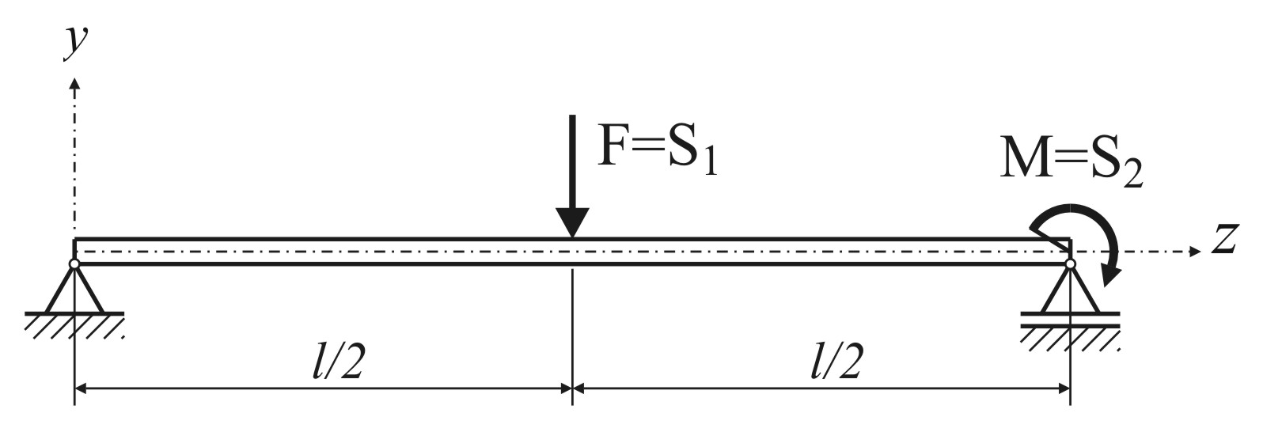
Teorem o uzajamnosti radova - Primer
Koristeći izraz
odrediti deformacijski rad sledeće grede.

Slide 19
REŠENJE

Slide 21
Teorem o uzajamnosti pomeranja
Teorem o uzajamnosti pomeranja može se na sličan način izvesti kao i teorem o uzajamnosti radova.
S’ druge strane, teorem o uzajamnosti pomeranja može se posmatrati i kao poseban slučaj teorema o uzajamnosti radova kod kojeg su sile S_{i} i S_{j} imaju jedinične vrednosti.
U svrhu izvođenja teorema o uzajamnosti pomeranja uvešćemo pojam uticajnih (Maksvelovih) koeficijenata elastičnosti α_{ij}.

Slide 22
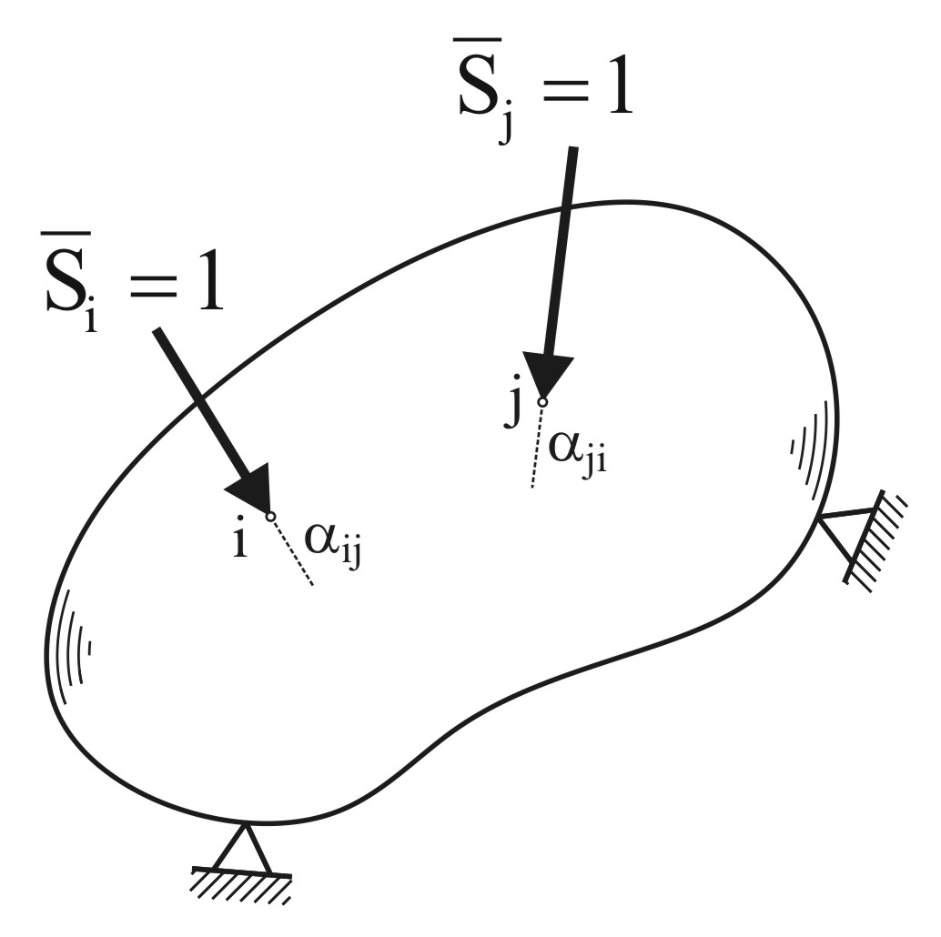
Uticajni koeficijent elastičnosti α_{ij} predstavlja pomeranje proizvoljne tačke i u pravcu delovanja sile S_{i} , usled delovanja jedinične sile ‾S_{j} =1.
Važi i obrnuto - Uticajni koeficijent elastičnosti α_{ji} predstavlja pomeranje proizvoljne tačke j u pravcu delovanja sile S_{j} , usled delovanja jedinične sile ‾S_{i} =1.
Uz izvođenje teorema o uzajamnosti pomeranja

Slide 23
Imajući u vidu šta uticajni koeficijenti elastičnosti predstavljaju, za pomeranja na slici možemo napisati da iznose
Izraz za teorem o uzajamnosti radova:
Jednakost uticajnih koeficijenata predstavlja teorem o uzajamnosti pomeranja (poznat i kao Maksvelov teorem o uzajamnosti ).

Slide 24
U linearno elstičnom telu (konstrukciji), pomeranje proizvoljne tačke i u pravcu delovanja sile S_{i} , izazvano jediničnim koncentrisanim opterećenjem (silom ili momentom) ‾S_{j} = 1 koje deluje u tački j, jednako je pomeranju tačke j u pravcu delovanja sile S_{j}, izazvanom jediničnim koncentrisanim opterećenjem ‾S_{i} = 1 koje deluje u tački i.
Na osnovu ovoga, može se reći da uticajni koeficijenti elastičnosti imaju osobinu simetričnosti.

Slide 25
Korišćenjem uticajnih koeficijenata elastičnosti, pomeranje δ_{i}, proizvoljne tačke i, izazvano delovanjem sila S₁, S₂, ..., S_{j}, ..., S_{n}, iznosi

Slide 26
Teorem o uzajamnosti pomeranja - Primer
Koristeći izraz
dokazati teorem o uzajamnosti pomeranja i odrediti uticajne koeficijente elastičnosti za sledeću gredu.

Slide 27
REŠENJE
Ovim je teorem o uzajamnosti pomeranja za gredu na slici, dokazan.

Slide 28
Uvedimo sada jedinične sile
Ovim je dokazana simetričnost uticajnih koeficijenata elastičnosti za gredu na slici.

Slide 29
Deformacijski rad i dopunski rad
Pre svega, prisetimo se poznatih slučajeva opterećenja i poznatih izrazima kojima se definiše međusobna zavisnost sila i pomeranja njihovih napadnih tačaka.
Aksijalno opterećen štap

Slide 30
Uvijanje štapa
Savijanje konzole
Savjanje grede

Slide 31
U svim navedenim slučajevima opterećenja, sreli smo se sa koncentrisanim opterećenjima S (silama ili momentima).
Zavisnost između sila i pomeranja njihovih napadnih tačaka i obrnuto, je linearna.
U nekim slučajevima ova veza može biti i nelinearna.

Slide 32
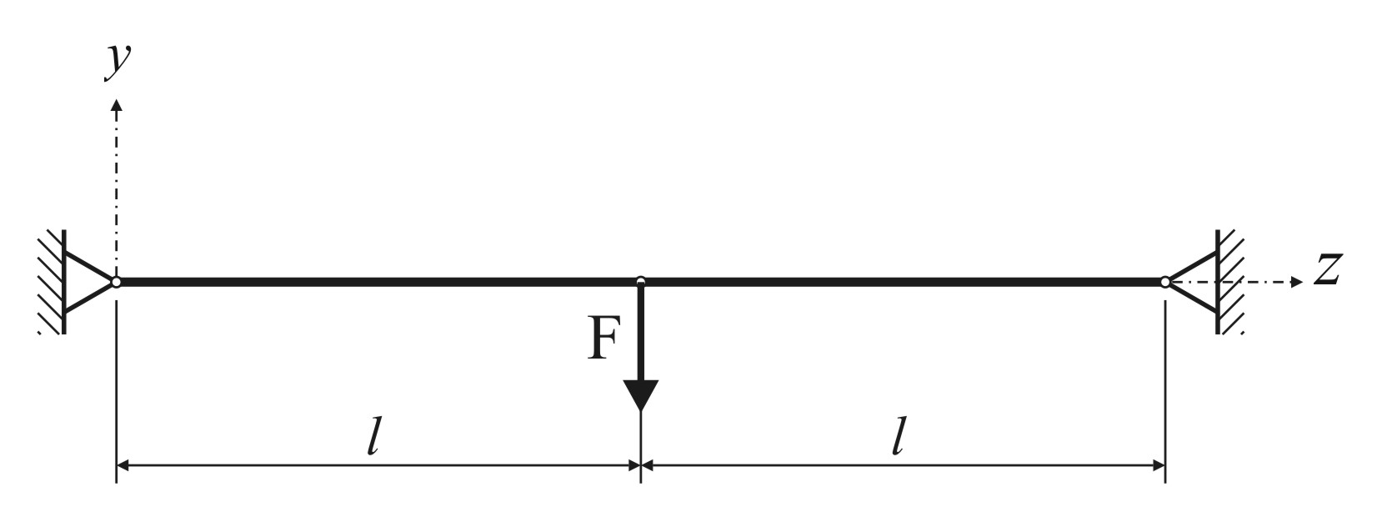
PRIMER NELINEARNE ZAVISNOSTI
Odrediti pomeranje srednjeg zgloba 2-štapnog sistema:

Slide 33
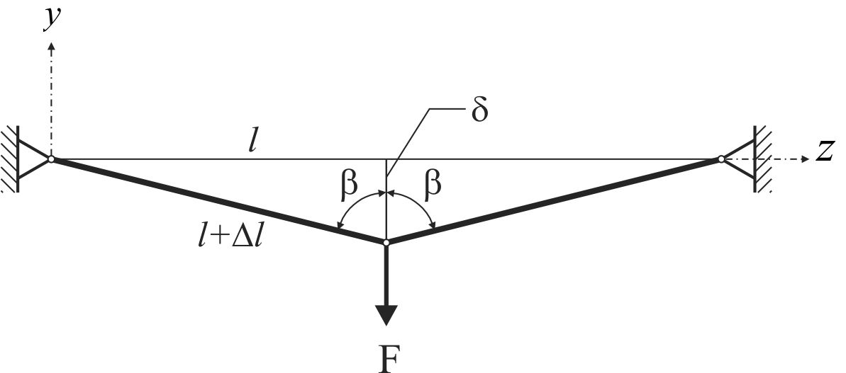
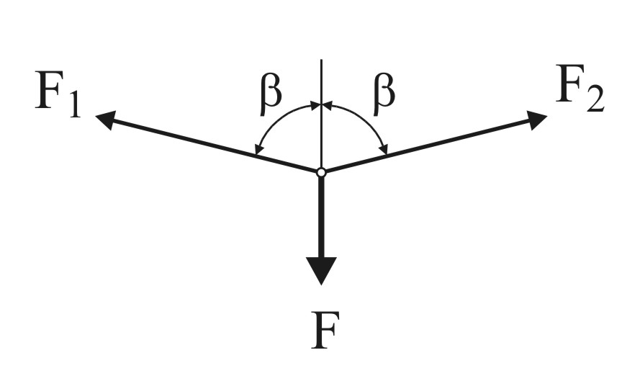
REŠENJE
Plan pomeranja
Sile u štapovima

Slide 34
Ovo je primer geometrijske nelinearnosti.

Slide 35
U nekim slučajevima se može pojaviti i fizička nelinearnost (materijal se ponaša nelinearno elastično).
U bilo kojem slučaju nelinearnosti govorimo o nelinearnom elastičnom ponašanju i međusobna zavisnost sile i pomeranje njene napadne tačke je nelinearna.

Slide 36
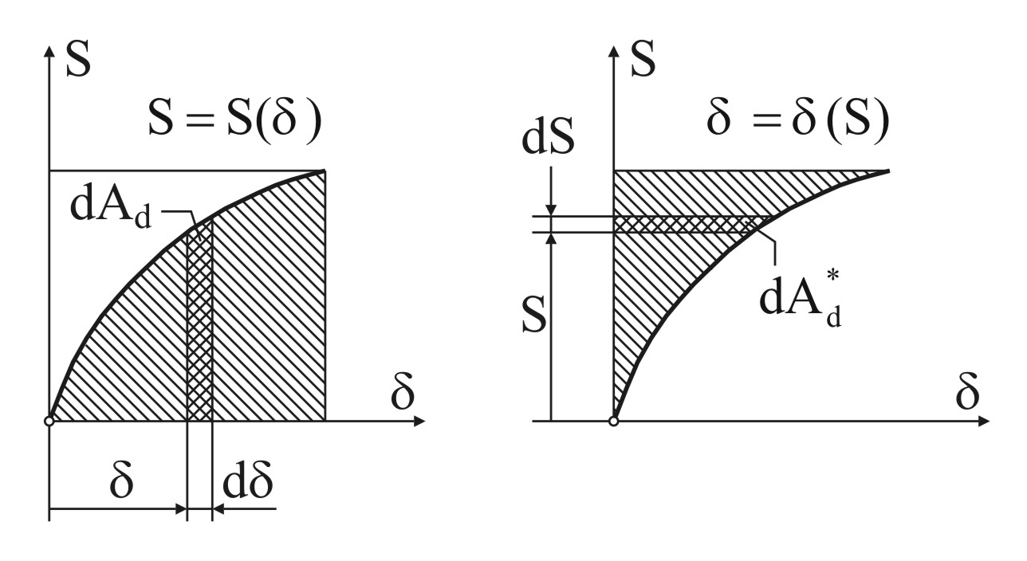
Šrafirane površine na slici predstavljaju deformacijski rad A_{d} (levo) i dopunski rad A*_{d} (desno).
Dijagramski prikaz nelinearnog ponašanja

Slide 37
Deformacijski rad
Zanemarivanjem kinetičke i toplotne energije, prihvatamo da se ukupan rad spoljašnjih sila pretvara u potencijalnu energiju deformacije – deformacijski rad.
Priraštaj rada spoljašnjih sila, jednak priraštaju deformacijskog rada, za telo (konstrukciju) sa nelinearno elastičnim ponašanjem, dat je izrazom

Slide 38
Priraštaj deformacijskog rada:
Ukupni deformacijski rad iznosiće:
Šrafirana površina

Slide 39
Dopunski rad
Za telo (konstrukciju) sa nelinearnim elastičnim ponašanjem i zavisnošću između pomeranja i sile, možemo definisati priraštaj tzv. dopunskog rada

Slide 40
Priraštaj dopunskog rada:
Ukupni dopunski rad iznosiće:
Šrafirana površina

Slide 41
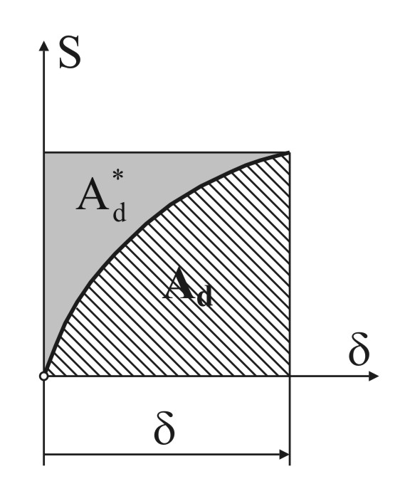
Dopunski rad nema jasan fizički smisao, ali je prema slici levo jasno, da zbir ova dva rada iznosi

Slide 42
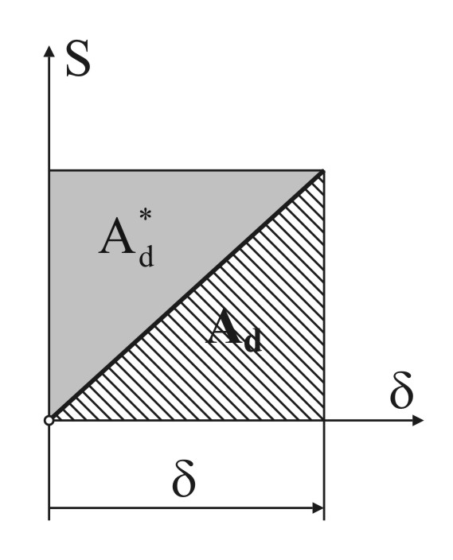
Deformacijski i dpunski rad u slučaju nelinearnog (levo) i linearnog elastičnog ponašanja ponašanja tela (desno)
Deformacijski i dopunski rad su u slučaju linearnog elastičnog ponašanja jenaki i iznose:

Slide 43
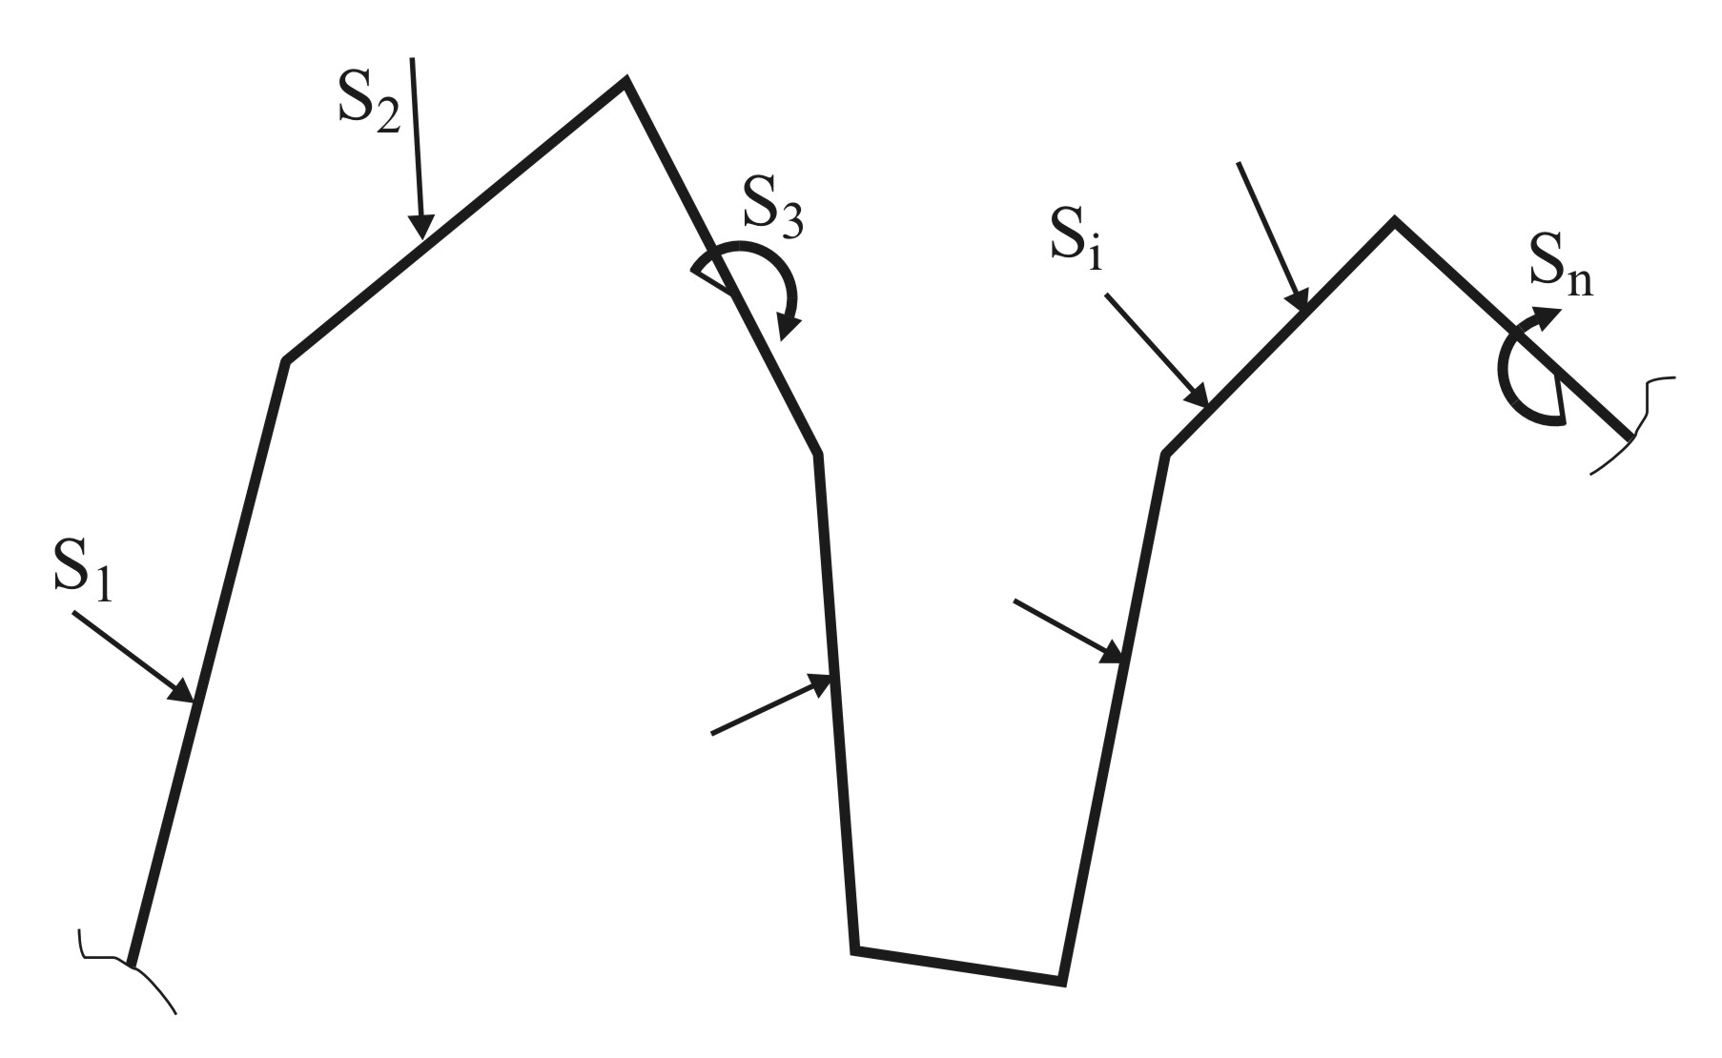
Primena deformacijskog rada (Potencijalne energije deformacije)
Posmatraćemo proizvoljno opterećen deo konstrukcije sastavljene od linijskih nosećih elemenata (štapova, greda).
Proizvoljno opterećen deo konstrukcije

Slide 44
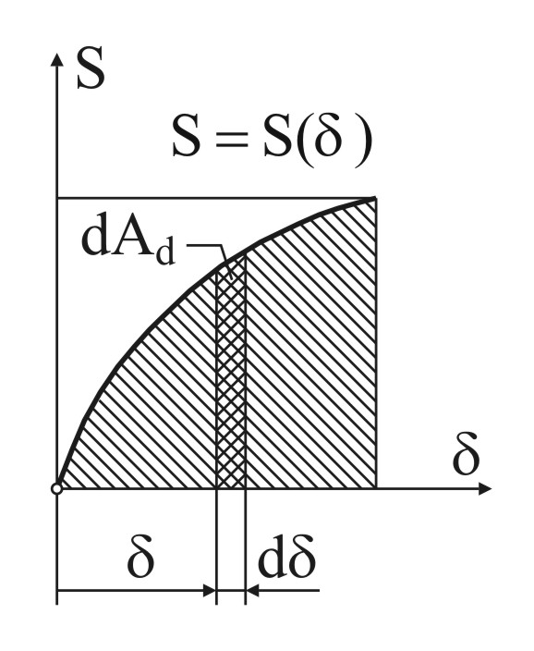
Na deo konstrukcije deluju koncentrisana opterećenja (sile ili momenti)
Ponašanje je nelinearno elastično
Neka je za svaku od sila
Ukupan deformacijski rad dela konstrukcije iznosi:

Slide 45
Pod pretpostavkom da jedino pomeranje δ_{i} proizvoljne tačke i u kojoj deluje sila S_{i} , doživi promenu pomeranja dδ_{i} u pravcu delovanja sile S_{i}, a sva ostala pomeranja ostanu nepromenjena, tj. imamo da je
Promena ukupnog deformacijskog rada:

Slide 46
Ovo predstavlja Prvi Kastiljanov teorem (ili Lagranžov ili Lagranž-Kastiljanov teorem)

Slide 47
Prvi kastiljanov teorem glasi: Ako se potencijalna energija deformacije, deformacijski rad, akumuliran u elastičnoj konstrukciji, izrazi kao funkija pomeranja (linijskih ili ugaonih) δ_{i}(i=1,2,...,n), onda je parcijalni izvod deformacijskog rada A_{d} po i-tom pomeranju i-te tačke jednak odgovarajućem i-tom koncentrisanom opterećenju (sili ili momentu) S_{i} koje deluje u i-toj tački, a u smeru tog pomeranja.
Prvi kastiljanov teorem predstavlja osnovu za metod pomeranja.

Slide 48
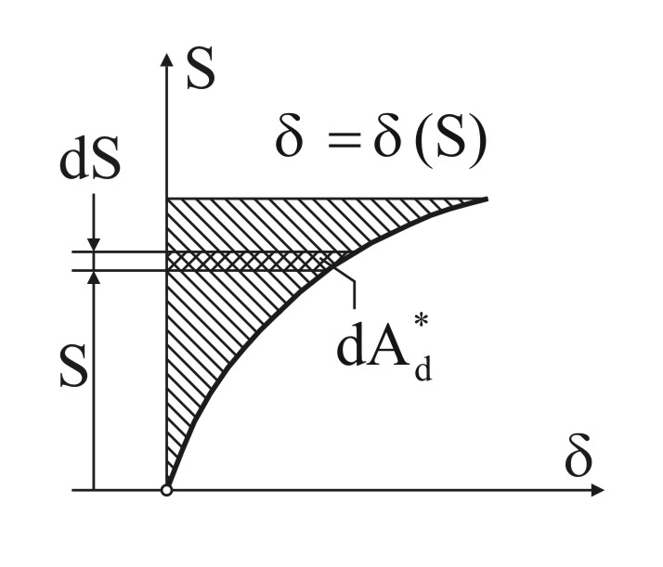
Primena dopunskog rada
Ponašanje je nelinearno elastično.
Ukupan dopunski rad iznosi

Slide 49
Za slučaj
promena ukupnog dopunskog rada će iznositi:

Slide 50
Ovo predstavlja Groti-Engeserov teorem koji važi za bilo kakvu elastičnu konstrukciju.

Slide 51
Groti-Engeserov teorem glasi: Ako se dopunski rad A*_{d} izrazi ka funkcija koncentrisanih opterećenja S_{i}(i=1,2,...,n) onda je parcijalni izvod tog rada po i-tom koncentrisanom opterećenju (sili ili momentu) koje deluje u i-toj tački, jednak i-tom pomeranju δ_{i} u pravcu i smeru sile S_{i} koja u i-toj tački deluje.
Ovaj teorem predstavlja osnovu za metod sila.

Slide 52
Ako je u pitanju linearno elastično ponašanje konstrukcije onda su dopunski i deformacjski rad jednaki
Ovo predstavlja Drugi Kastiljanov teorem koji važi samo za linearno elastičnu konstrukciju.

Slide 53
Drugi Kastiljanov teorem glasi: Ako se u linearno elastičnoj konstrukciji deformacijski rad A_{d} izrazi kao funkcija sila, koje deluju na konstrukciju, onda je parcijalni izvod tog rada po i-tom koncentrisanom opterećenju S_{i} koje deluje u i-toj tački, jednak i-tom pomeranju δ_{i} , a u smeru delovanja tog opterećenja.

Slide 54
U slučaju linearno elastičnog ponašanja konstrukcije moguće je primeniti oba Kastiljanova teorema.
Jedan način izvođenja ovih teorema već je izložen.
Sada ćemo oba Kastiljanova teorema izvesti na jedan drugi način.
U svrhu izvođenja drugog Kastiljanovog teorema posmatraćemo prostu gredu opterećenu sa tri (3) koncentrisane sile.

Slide 55
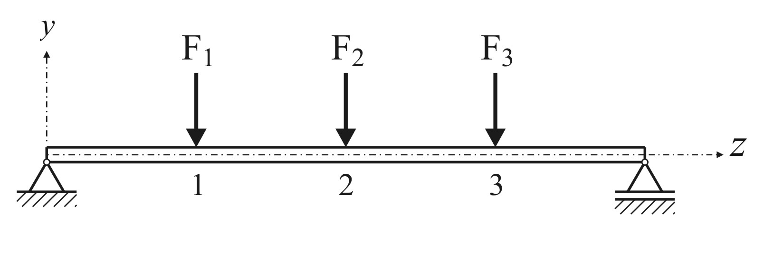
Uz izvođenje drugog Kastiljanovog teorema
Usled sila F_{i} (i=1,2,3) nastaju pomeranja δ_{i}(F_{j}) (i,j=1,2,3) za koja vrede izrazi

Slide 56
Sada, kako smo to i ranije radili, zamislimo da na gredu prvo deluje sila F₁ od nule do svoje krajnje vrednosti, zatim sila F₂ od nule do svoje krajnje vrednosti i na kraju sila F₃ od nule do svoje krajnje vrednosti.
Saglasno ovakvom posmatranju delovanja napadnih sila grede, definisaćemo izraz za deformacijski rad A_{d}.

Slide 57
Deformacijski rad za gredu na slici iznosi

Slide 58
Deformacijski rad izražen kao kvadratna forma sila

Slide 59
Iz
Deformacijski rad je funkcija sila.

Slide 61
Ovim je izveden drugi Kastiljanov teorem koji važi samo za sisteme sa linearnim elastičnim ponašanjem.

Slide 62
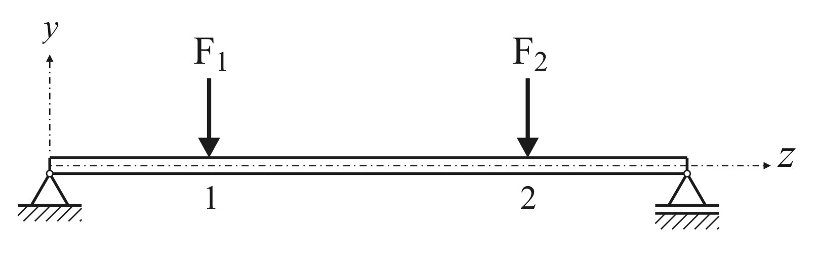
U svrhu izvođenja prvog Kastiljanovog teorema posmatraćemo prostu gredu opterećenu sa dve (2) koncentrisane sile.
Uz izvođenje prvog Kastiljanovog teorema
Izrazi za pomeranja:
odnosno

Slide 64
Uticajni koeficijenti krutosti

Slide 65
Deformacijski rad za gredu na slici iznosi

Slide 68
Ovim je izveden prvi Kastiljanov teorem.

